Slide 1
S I S T E M A D I G E R E N T E
- I N T ES T I NO -

Slide 2
INTESTINO
Lunga PORZIONE del TUBO DIGERENTE
(circa 8-8.5 metri).
Si considerano 2 SEZIONI MORFO-
FUNZIONALI:
- INTESTINO TENUE: così definito per il suo calibro MINORE e MINORE spessore della parete rispetto a quello dell’ intestino crasso. Vi avvengono processi di DIGESTIONE CHIMICA e di ASSORBIMENTO;
- INTESTINO CRASSO (o GROSSO INTESTINO): oltre ad assorbimento di ACQUA e IONI, vi avviene l’ allestimento della massa FECALE per la conseguente eliminazione.

Slide 3
INTESTINO TENUE
Sempre considerando la normale progressione del Bolo Alimentare si descrivono:
- DUODENO
- INTESTINO TENUE MESENTERIALE
(perchè rivestito dalla struttura
peritoneale del MESENTERE), a sua
volta formato da:
- DIGIUNO
- ILEO

Slide 4
D U O D E N O

Slide 5
DUODENO
È un ORGANO CAVO, IMPARI e MEDIANO, interposto tra la PORZIONE PILORICA dello STOMACO e DIGIUNO (prima parte del Tenue Mesenteriale)
È un ORGANO RETROPERITONEALE
Si estende tra la VALVOLA PILORICA (dello Stomaco) e la FLESSURA DUODENO-DIGIUNALE (che immette nel Digiuno)
Discende dal livello di L1, sul lato DESTRO della colonna vertebrale, fino a L4, aderendo alla parete addominale posteriore
Attraversa il Piano Mediano, per risalire fino a L2 sul lato SINISTRO della Colonna Vertebrale

Slide 6
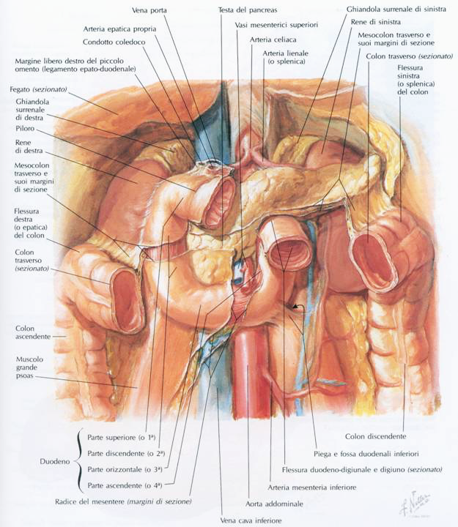

Slide 7
DUODENO
CARATTERI GENERALI
Rispetto al tenue mesenteriale, differisce per:
- SCARSA MOBILITA’
- LOCALIZZAZIONE alla PARETE
ADDOMINALE POSTERIORE
- CALIBRO MAGGIORE
- STRUTTURA ANATOMO-MICROSCOPICA
- FUNZIONI NEI PROCESSI DIGESTIVI
Vi sboccano i DOTTI ESCRETORI delle ghiandole
extramurali:
- FEGATO
- PANCREAS

Slide 9
DUODENO
CONFORMAZIONE INTERNA
La SUPERFICIE del LUME DUODENALE si presenta sollevata nelle PIEGHE CIRCOLARI, tranne che nella porzione SUPERIORE.
A livello della PORZIONE DISCENDENTE sono presenti due rilievi:
-PAPILLA DUODENALE MINORE, superiormente, con lo sbocco del Dotto Pancreatico Accessorio;
- PAPILLA DUODENALE MAGGIORE (con lo Sfintere di Oddi), inferiormente, in cui sboccano assieme il COLEDOCO dalla Vie Biliari ed il DOTTO PANCREATICO PRINCIPALE (di WIRSUNG).

Slide 10
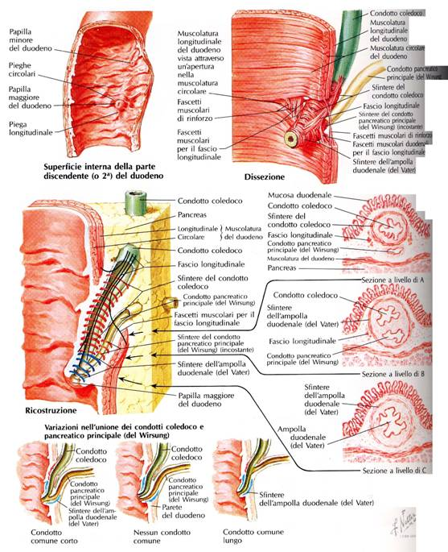
PAPILLE
DUODENALI

Slide 11
INTESTINO TENUE MESENTERIALE

Slide 12
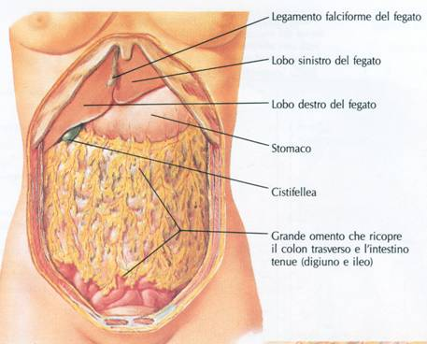
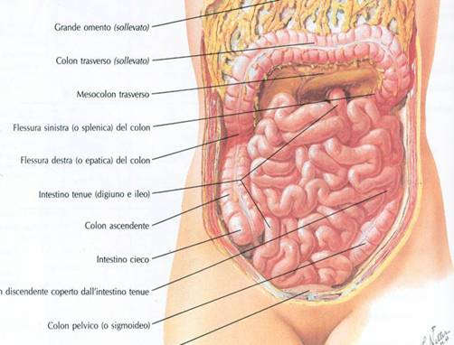
TENUE MESENTERIALE e
GRANDE OMENTO
Con Grande Omento sollevato

Slide 13
INTESTINO TENUE MESENTERIALE
È il tratto PIU’ LUNGO del Tubo Digerente (6-7 metri)
In considerazione della sua notevole lunghezza, esso si dispone in ANSE nell’ ambito della CAVITA’ ADDOMINALE
Presenta un diametro decrescente nel senso della normale Progressione del Bolo Alimentare
Si estende dalla FLESSURA DUODENO-DIGIUNALE e si conclude nell’ INTESTINO CRASSO (tra CECO e COLON ASCENDENTE) tramite la VALVOLA ILEO-CECO-COLICA
È INTRAPERITONEALE e COMPLETAMENTE RIVESTITO dal Peritoneo Viscerale del MESENTERE.

Slide 14
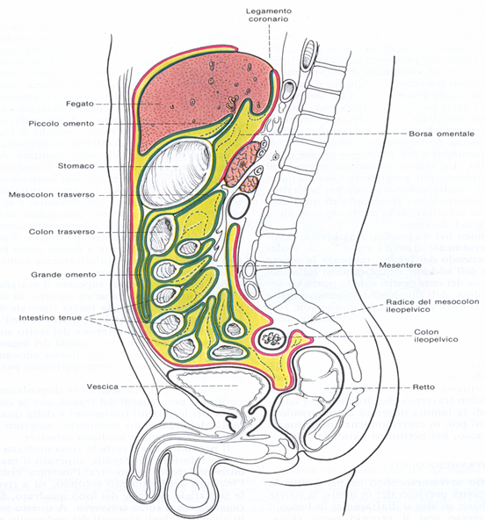
RADICE
del
MESENTERE

Slide 15
INTESTINO TENUE MESENTERIALE:
CARATTERI GENERALI
Si distinguono 2 PORZIONI:
- DIGIUNO: rappresenta circa i 2/5 prossimali
- ILEO : rappresenta circa i 3/5 distali
Vi prevalgono NETTAMENTE i PROCESSI DI ASSORBIMENTO delle diverse sostanze costituenti gli alimenti (glucidi, lipidi, aminoacidi, basi puriniche e pirimidiniche)
È denominato MESENTERIALE perché è avvolto da un ampio MESO PERITONEALE che si diparte dalla PARETE ADDOMINALE POSTERIORE.

Slide 16
ASPETTI GENERALI di
STRUTTURA DELL’ INTESTINO (Tenue e Crasso)
È essenziale introdurre alcune informazioni strutturali comuni sia all’intestino tenue, sia al crasso.
Quasi tutto l’ intestino, ad eccezione della porzione superiore del duodeno e dell’ intestino retto, presenta dei RILIEVI di competenza della TONACA SOTTOMUCOSA, denominate PIEGHE CIRCOLARI (o VALVOLE INTESTINALI).
Tali pieghe si riscontrano, SIA NELL’ INTESTINO TENUE, sia nell’ INTESTINO CRASSO.

Slide 17
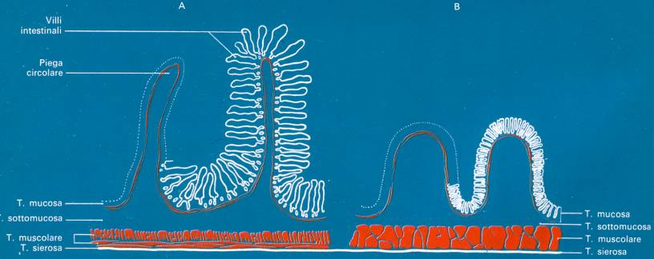
INTESTINO TENUE
INTESTINO CRASSO
T. esterna
T. esterna

Slide 18
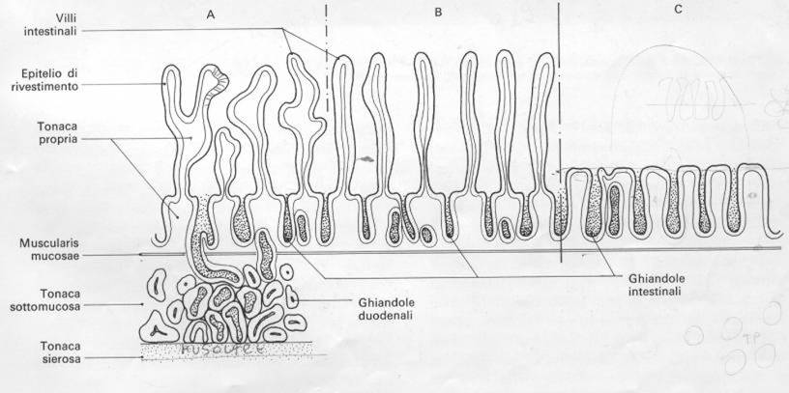
INTESTINO
VILLI, PIEGHE e GHIANDOLE
T. esterna
DUODENO
MESENTERIALE

Slide 19
ASPETTI GENERALI di
STRUTTURA DELL’ INTESTINO (Tenue e Crasso)
Sia nel TENUE, sia nel CRASSO, l’ Epitelio di Rivestimento si approfonda a formare le GHIANDOLE INTESTINALI (Tubulari Semplici).
Solamente nell’ INTESTINO TENUE (sia nel DUODENO, sia nel TENUE MESENTERIALE), la LAMINA PROPRIA della TONACA MUCOSA determina delle caratteristiche estroflessioni («a dito di guanto») nel lume intestinale, definite VILLI INTESTINALI, che sono morfo-funzionalmente peculiari nei processi di Assorbimento, incrementando la superficie utile per tale funzione.

Slide 20
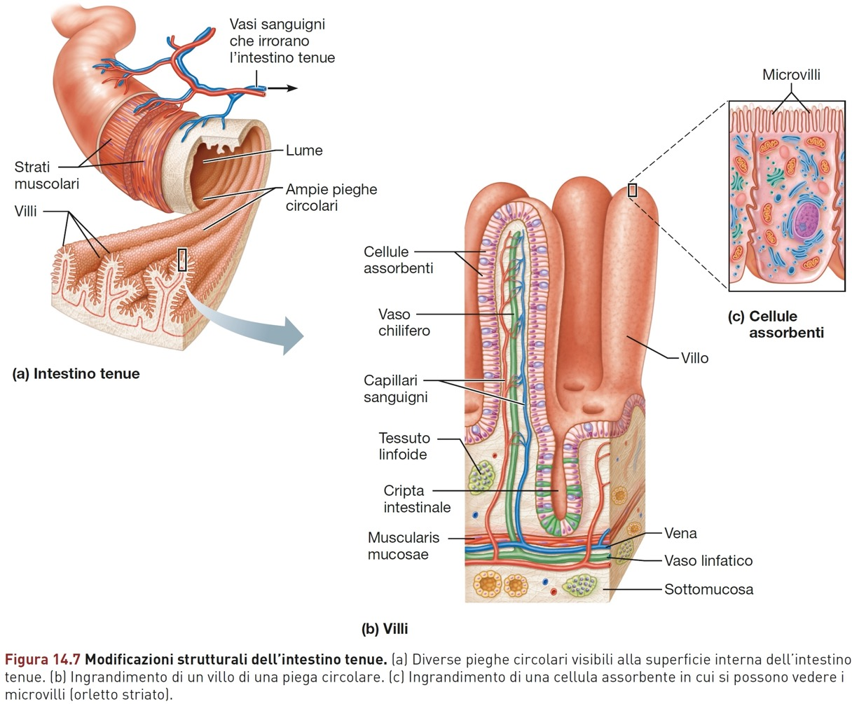

Slide 21
DUODENO e TENUE MESENTERIALE
STRUTTURA MICROSCOPICA
Il Lume è rivestito da una TONACA MUCOSA che si solleva in VILLI provvisti di Epitelio CILINDRICO MONOSTRATIFICATO con Microvilli.
Dall’ epitelio si approfondano le GHIANDOLE INTESTINALI. Nell’ ILEO vi sono ben evidenti le PLACCHE LINFOIDI di PEYER.
TONACA SOTTOMUCOSA di TESSUTO CONNETTIVO presenta VASI SANGUIFERI e LINFATICI e con il PLESSO del SNA SOTTOMUCOSO di MEISSNER.
Nel DUODENO vi si riconoscono le GHIANDOLE DUODENALI di BRUNNER (a SECREZIONE MUCOIDE, ossia MUCO NEUTRO per garantire PROTEZIONE dall’ AMBIENTE ACIDO provocato dal BOLO proveniente dallo Stomaco).

Slide 22
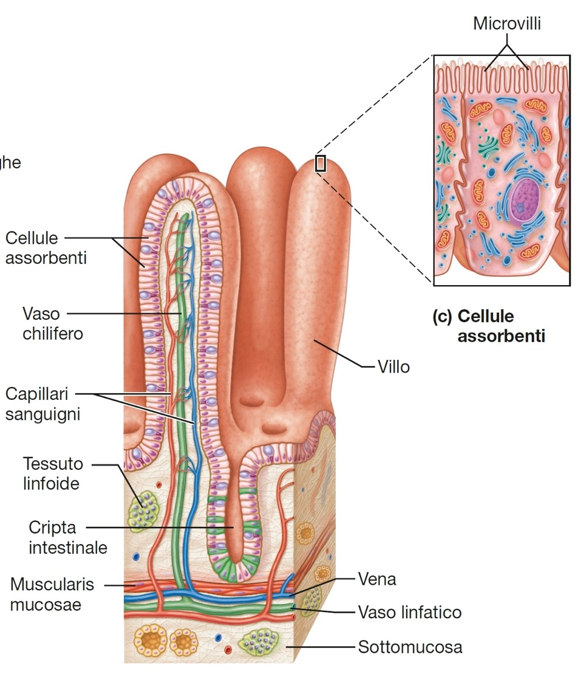

Slide 23
VILLI DELL’ INTESTINO TENUE
L’ Impalcatura dei VILLI è data dalla LAMINA PROPRIA della Mucosa. Nell’ ambito di questa impalcatura connettivale, si osserva un MICROCIRCOLO SANGUIFERO, organizzato tra un’ Arteriola ed una Venula.
Tra questi due vasi sanguiferi si interpone un Vaso Linfatico, denominato VASO CHILIFERO CENTRALE ed è coinvolto nell’ assorbimento dei Lipidi. Le altre sostanze, invece, vengono assorbite per via ematica nel microcircolo.

Slide 24
DUODENO e TENUE MESENTERIALE
STRUTTURA MICROSCOPICA
La TONACA MUSCOLARE è costituita da
- strato interno, CIRCOLARE
- strato esterno, LONGITUDINALE
e vi si osserva il PLESSO del SNA MUSCOLARE di AUERBACH
La TONACA ESTERNA è SIEROSA nel TENUE MESENTERIALE e nella Porzione Superiore del Duodeno, le restanti porzioni del Duodeno, essendo RETROPERITONEALI, presentano una TONACA AVVENTIZIA

Slide 25
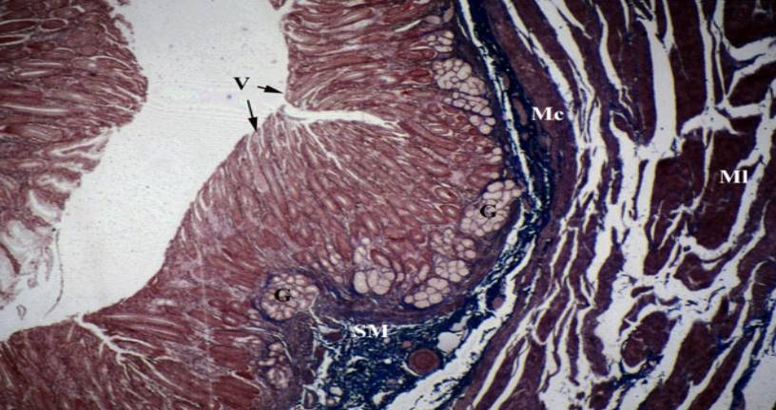
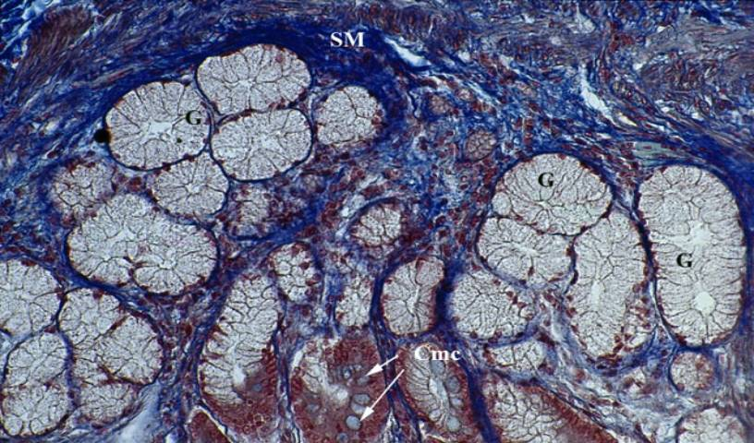
DUODENO

Slide 26
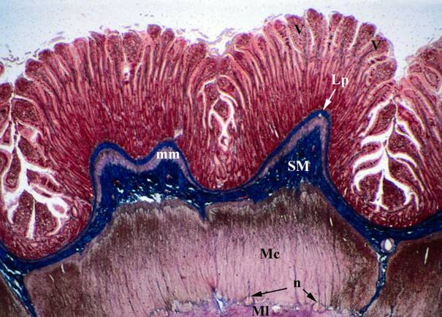
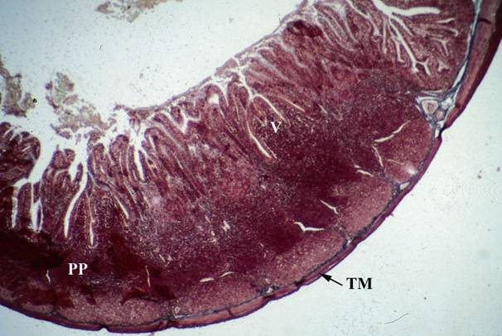
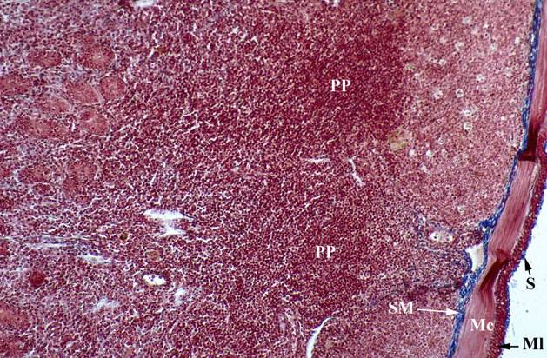
DIGIUNO
ILEO

Slide 27
INTESTINO CRASSO

Slide 28
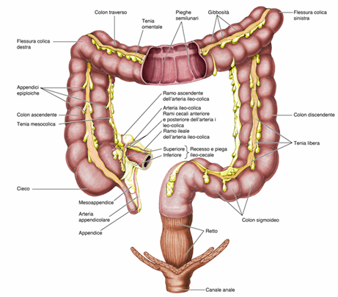
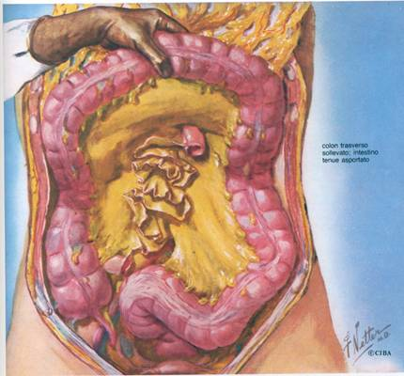
INTESTINO CRASSO

Slide 29
INTESTINO CRASSO
Porzione del Tubo Digerente lungo circa 2 metri
È costituito da una serie di organi che »incorniciano» l’ Intestino Tenue Mesenteriale :
INTESTINO CECO
COLON ASCENDENTE
COLON DISCENDENTE
COLON SIGMOIDEO (Sigma, Colon Ileopelvico)
INTESTINO RETTO
Si rapporta in modo variabile con la Sierosa Peritoneale

Slide 30
INTESTINO CECO e
APPENDICE CECALE

Slide 31
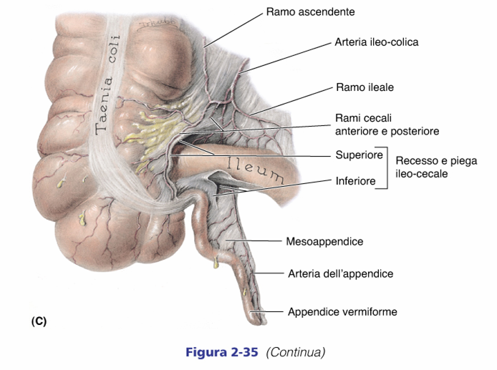
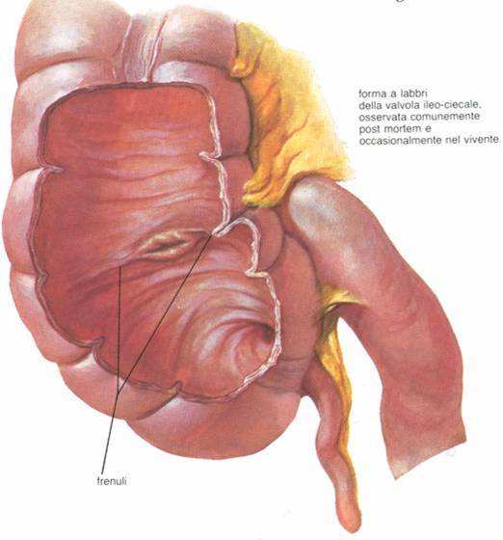

Slide 32
INTESTINO CECO e APPENDICE CECALE
Queste due strutture vengono così definite, poiché non consentono una classica progressione del bolo alimentare in direzione cranio-caudale, ma obbligano il bolo a RISALIRE nel Colon Ascendente. Pertanto sono a «fondo cieco»…
(… che poi perde la «i» nella nomenclatura specifica…) .
Si localizzano nella FOSSA ILIACA DESTRA
Sono organi INTRAPERITONEALI.
In particolare, l’ Appendice possiede uno specifico MESO (MESENTERIOLO).

Slide 33
COLON ASCENDENTE
Tratto dell’ Intestino Crasso che si estende dalla Fossa Iliaca di destra, attraversa la Regione Lombare destra e giunge all’ Ipocondrio Destro, dove, inferiormente al Fegato, forma la FLESSURA COLICA DESTRA (o Epatica) per trapassare nel Colon Trasverso.
È un tratto RETROPERITONEALE dell’Intestino Crasso
Si rapporta Medialmente con le Anse del Tenue Mesenteriale

Slide 34
COLON TRASVERSO
Dalla Flessura Destra del Colon, il COLON TRASVERSO dall’ Ipocondrio Destro si dirige verso l’ Ipocondrio Sinistro, dove determina la FLESSURA COLICA SINISTRA (o Splenica) in rapporto con la MILZA, per trapassare nel Colon Discendente.
Inferiormente si rapporta con le Anse del Tenue Mesenteriale.
E’ rivestito dal PERITONEO del MESOCOLON TRASVERSO

Slide 35
COLON DISCENDENTE
Dalla Flessura Sinistra del Colon, il COLON DISCENDENTE dall’ Ipocondrio Sinistro si dirige nella Regione Lombare sinistra per raggiungere la Fossa Iliaca Sinistra, dove trapassa nel Colon Sigmoideo (Sigma) .
Medialmente si rapporta con le Anse del Tenue Mesenteriale, che tendono a ricoprirlo anteriormente.
È anch’ esso un tratto RETROPERITONEALE

Slide 36
COLON SIGMOIDEO
(SIGMA, COLON ILEOPELVICO)
Viene così chiamato perché, nel suo decorso dalla Fossa Iliaca Sinistra alla Piccola Pelvi, esso compie due rilevanti curvature che lo fanno assimilare ad una lettera «S».
Dalla Fossa Iliaca Sinistra, si dirige verso il Piano Mediano dove, a livello di S3, si continua con l’ Intestino Retto.
Si rapporta Anteriormente con l’ Utero (nella Femmina) e con la Vescica Urinaria (nel Maschio)

Slide 37
C O L O N
STRUTTURA MICROSCOPICA
La TONACA MUCOSA che riveste il Lume è formata da un EPITELIO CILINDRICO MONOSTRATIFICATO con intercalate CELLULE MUCIPARE CALICIFORMI molto numerose.
Si approfondano le GHIANDOLE INTESTINALI, anch’esse con molte CELLULE MUCIPARE.
La TONACA SOTTOMUCOSA di Tessuto Connettivo presenta Vasi Sanguiferi, Linfatici e Formazioni Nervose (Plesso Sottomucoso di Meissner).
Si riscontrano NODULI LINFOIDI tra Lamina Propria e Sottomucosa.
La TONACA MUSCOLARE LISCIA presenta uno STRATO CIRCOLARE INTERNO e LONGITUDINALE ESTERNO con il Plesso Nervoso Muscolare di Auerbach.
La TONACA ESTERNA puo’ essere AVVENTIZIA oppure SIEROSA, a seconda dei rapporti con il Peritoneo.

Slide 38
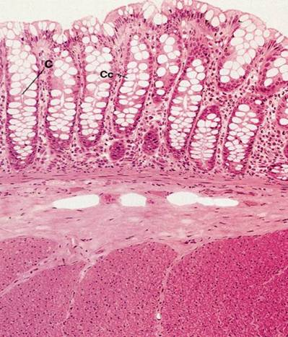

Slide 39
INTESTINO RETTO

Slide 40
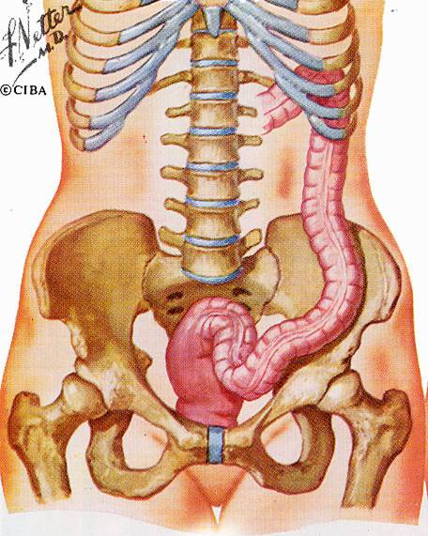
INTESTINO
RETTO

Slide 42
INTESTINO RETTO
È un Organo IMPARI e MEDIANO della Regione Pelvica
Fa seguito al COLON PELVICO a livello di S3 e termina nel Perineo Posteriore
Vi si distinguono :
- PORZIONE PELVICA (RETTO PELVICO), dilatata, che si definisce AMPOLLA RETTALE
- PORZIONE PERINEALE (RETTO PERINEALE), ristretta, o CANALE ANALE
È RETROPERITONEALE e si rapporta Anteriormente con l’ UTERO e la VAGINA nella Femmina, con la VESCICA URINARIA e la PROSTATA nel MASCHIO.
POSTERIORMENTE si localizza l’ OSSO SACRO ed il COCCIGE; LATERALMENTE le FOSSE ISCHIO-RETTALI.

Slide 43
MASCHIO
FEMMINA

Slide 44
INTESTINO RETTO
VASCOLARIZZAZIONE
L’ afflusso ARTERIOSO compete alle ARTERIE RETTALI (o EMORROIDARIE):
SUPERIORE, dall’ Arteria MESENTERICA INFERIORE;
MEDIA ed INFERIORE dall’ Arteria ILIACA INTERNA;
ARTERIA SACRALE MEDIA
Il sangue refluo viene raccolto nei PLESSI RETTALI (EMORROIDARI) SUPERIORE (tributario della Vena MESENTERICA INFERIORE), MEDIO ed INFERIORE (tributari della VENA ILIACA INTERNA)

Slide 45
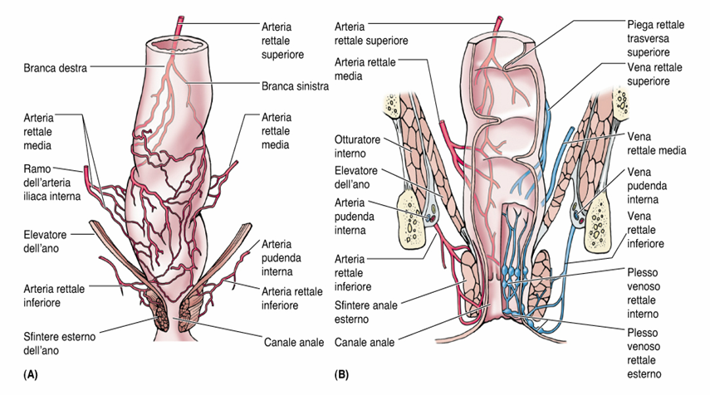
INTESTINO RETTO
VASI RETTALI (EMORROIDARI)

Slide 46
INTESTINO RETTO
VASCOLARIZZAZIONE
Pertanto, il sangue refluo che confluisce nella Vena Mesenterica Inferiore afferisce al CIRCOLO PORTALE EPATICO, il rimanente affluisce nel Circuito Venoso della Vena Iliaca Interna e da qui nella Vena Cava Inferiore.
Una quantità minore di sangue refluo va nel circolo venoso del PLESSO VENOSO SACRALE

